Slide 1






DAHİLDE İŞLEME REJİMİ MEVZUATI
DAHİLDE İŞLEME REJİMİ
İHRACAT GENEL MÜDÜRLÜĞÜ
İHRACAT GENEL MÜDÜRLÜĞÜ

Slide 2
SUNUM PLANI
Dahilde İşleme Rejimi Nedir?
Dahilde İşleme Rejimi
Mevzuat Düzenlemeleri
Dahilde İşleme Rejimi Uygulamaları

Slide 3
DAHİLDE İŞLEME REJİMİ NEDİR?
İhraç ürününün elde edilmesinde kullanılan girdilerin ticaret politikası önlemlerine tabi tutulmaksızın gümrük muafiyetli olarak ithal edilmesidir.
Hammadde | Yardımcı Madde (Katalizör Olarak Kullanılanlar Dahil) | Yarı Mamul, Mamul | Değişmemiş Eşya | Ambalaj ve İşletme Malzemesi

Slide 4


DAHİLDE İŞLEME REJİMİ NEDİR?
İşleme faaliyetleri sonucunda elde edilen asıl veya ikincil işlem görmüş üründür.
İşlem Görmüş Ürün
Değişmemiş Eşya
İşlem görmemiş ithal eşyasıdır.
Ticaret Politikası Önlemleri
İthalat Rejimi Kararının 4 üncü maddesinde belirtilen mevzuat çerçevesinde alınan önlemleri ifade eder.
İşleme faaliyetleri sırasında tamamen veya kısmen tüketilseler dahi, ihracı taahhüt edilen işlem görmüş ürünün elde edilmesinde kullanılan ancak ürünün bünyesinde yer almayan ve sabit tesislerin çalışabilir durumda olmasını temin eden (enerji ve yakıt hariç), yatırım malı makine ve teçhizat niteliğinde olmayan malzemelerdir.
İşletme Malzemesi

Slide 5
TİCARET POLİTİKASI ÖNLEMLERİ
İthalat Rejimi Kararının 4 üncü maddesinde belirtilen mevzuat çerçevesinde alınan önlemler;
İthalatta Haksız Rekabetin Önlenmesi Hakkında Mevzuat (Anti-Damping ve Sübvansiyon)
İthalatta Korunma Önlemleri Hakkında Mevzuat
İthalatta Kota ve Tarife Kontenjanı İdaresi Hakkında Mevzuat
İthalatta
Gözetim
Uygulanması Hakkında Mevzuat
Belirli Tekstil Ürünleri İthalatında Gözetim ve Korunma
Önlemleri Hakkında
Mevzuat

Slide 6
DAHİLDE İŞLEME REJİMİ İŞLEYİŞ SÜRECİ
Yağ
Şeker
ÜRETİM
SÜRECİ
NİHAİ
ÜRÜN
(Bisküvi)
İTHALAT
İHRACAT
Un
Diğer
TEMİNAT
veya
VERGİ
TEMİNAT
ÇÖZÜMÜ
veya VERGİ İADESİ

Slide 7









AMAÇLARI VE KULLANIM GEREKÇELERİ
Gümrük muafiyetli girdi ithali
Üretim/işlemede
maliyet avantajı
İhracatta yüksek
rekabet şansı
İhracatçılarımıza dünya piyasalarında rekabet gücü kazandırmak
İhraç pazarlarımızı geliştirmek
İhraç ürünlerimizi çeşitlendirmek
Sürdürülebilir ihracat artışı sağlamak
Amaçlar
Hammadde ve üretim yetersizliği
Üretimde kalite sorunu
Maliyet yüksekliği
İleri teknoloji eksikliği
Finansman avantajı
Kullanım
Gerekçeleri

Slide 8
DAHİLDE İŞLEME REJİMİ AVANTAJLARI
İthalatta Gümrük ve Eş Etkili Vergi Muafiyeti
KKDF İstisnası
Vergi, Resim ve Harç İstisnası
Vergi-Fon Muafiyetleri
Yurt İçi Alımlarda KDV Tecil-Terkin Uygulaması
Yurt içinden Dünya Piyasa Fiyatlarından Tarımsal Hammadde Temini
Yurt İçi Alım Avantajları
Diğer Özel
Avantajlar
Ticaret Politikası Önlemlerine Tabi Olmama

Slide 9
DAHİLDE İŞLEME REJİMİ MEVZUAT DÜZENLEMELERİ
Ülkemizde uzun yıllar boyunca ihracat odaklı kalkınma politikaları uygulanmış olup bu kapsamda getirilen teşvik uygulamaları ile yerli üreticiler ihracat yapabilecek konuma
getirilmeye çalışılmıştır.
Söz konusu teşvik uygulamaları ile, ihracatçılarımız dünya pazarındaki rakiplerine
karşı korunmuştur.

Slide 10
DAHİLDE İŞLEME REJİMİ MEVZUAT DÜZENLEMELERİ
Bu Karar; Dünya piyasa fiyatlarından hammadde temin etmek suretiyle ihracatı artırmak, ihraç ürünlerine uluslararası piyasalarda rekabet gücü kazandırmak, ihraç pazarlarını geliştirmek ve ihraç ürünlerini çeşitlendirmek amacıyla hazırlanmıştır.
Elde edilmesinde ithal girdi kullanılan işlem görmüş ürünün ihracı ile ihracat sayılan satış ve teslimlerin belirlenmesi, yönlendirilmesi ve geliştirilmesine ilişkin tedbirlerin düzenlenmesi ve yürütülmesini kapsar.
2005/8391 Sayılı Dahilde İşleme Rejimi Kararı
"Dahilde İşleme Rejimi Kararı"na istinaden dahilde işleme tedbirlerinin uygulama usul ve esaslarını belirlemek üzere hazırlanmıştır.
İhraç edilen işlem görmüş ürünün elde edilmesinde kullanılan, ithali vergiye tabi eşyalara uygulanacak dahilde işleme tedbirlerini kapsar.
İhracat 2006/12 Sayılı Dahilde İşleme Rejimi Tebliği

Slide 11
DAHİLDE İŞLEME REJİMİ MEVZUATI
261 Sayılı İhracatı Geliştirmek Amacı İle Vergilerle İlgili Olarak Hükümetçe Alınacak Tedbirlere Dair Kanun
1567 Sayılı Türk Parası Kıymetini Koruma Hakkında Kanun
474 Sayılı Gümrük Giriş Tarife Cetveli Hakkında Kanun
2976 Sayılı Dış Ticaretin Düzenlenmesi Hakkında Kanun
10/07/2018 tarihli ve 1 Sayılı Cumhurbaşkanlığı Kararnamesi
4458 Sayılı
Gümrük Kanunu

Slide 12


DAHİLDE İŞLEME REJİMİ MEVZUATI
İhracat 2005/2 Sayılı İhracat Sayılan Satış ve Teslimler Hakkında Tebliğ
2005/8391 Sayılı Dahilde İşleme Rejimi Kararı
İhracat 2005/1 Sayılı Dahilde İşleme Rejimi Tebliği
İhracat 2006/12 Sayılı Dahilde İşleme Rejimi Tebliği
İhracat 2007/2 Sayılı Dahilde İşleme Rejimine İlişkin İşlemlerin Bilgisayar Veri İşleme Tekniği Yoluyla Yapılmasına Dair Tebliğ

Slide 13

DİR KAPSAMINDA YAPILAN İTHALAT VE İHRACATIN GENEL İTHALAT VE İHRACAT İÇİNDEKİ YERİ
(Milyon Dolar)
Milyar Dolar
400
350
342
300
252
250
235
199 203
200
152
171
150
143
97
(%41,2)
100
67
(%44)
74
(%43,4)
57
(%40,1)
50
31
(%12,5)
24
(%12,1)
34
(%16,6)
48
(%14,1)
0
2013
2014
2015
2016
2017
2018
2019
2020
2021
2022
İhracat
İthalat
İhracat (DİR)
İthalat (DİR)

Slide 14
DAHİLDE İŞLEME REJİMİ İLE İLGİLİ BİRİMLER
Belge düzenleme
DİR ile ilgili düzenleme yapma, önlem alma, sorunları çözme ve
talimat verme,
Koordinasyonu sağlama
İhracat Genel Müdürlüğü
Gümrükler Genel Müdürlüğü
DİR ile ilgili gümrük işlemleri ve saha takibi,
Dahilde İşleme İzni (Dİİ) ile ilgili uygulama
Ticaret Bakanlığı Bölge
Müdürlükleri
DİİB ile ilgili kapatma işlemleri,
DİİB Revize işlemleri
Hazine ve Maliye Bakanlığı,
Toprak Mahsulleri Ofisi (T.M.O.),
Türkiye Odalar ve Borsalar Birliği
Şeker Dairesi ve ilgili fabrikaları, vb.
Diğer Kurumlar

Slide 15
DAHİLDE İŞLEME İZNİ VE DAHİLDE İŞLEME İZİN BELGESİ ARASINDAKİ FARK
DAHİLDE İŞLEME İZNİ
İhraç amacıyla gümrük muafiyetli ithalata imkan sağlayan ve gümrük idaresince verilen izindir.
Dahilde İşleme İzni verilecek olan işlemler 2006/12 sayılı
DİR Tebliği’nin 14 üncü maddesinde sayılmaktadır.
Dİİ; eşyanın tamir edilmesi, boyanması, yenilenmesi, monte edilmesi, birleştirilmesi, ambalajlanması, bedelsiz ithalatı vb. işlemler için gümrük idarelerince verilir.
Yukarıda sayılan işlemler dışında Ticaret Bakanlığı (İhracat Genel Müdürlüğü) tarafından Dahilde İşleme İzin Belgesi (DİİB) düzenlenir.

Slide 16
DAHİLDE İŞLEME İZİN BELGESİ
İhraç amacıyla gümrük muafiyetli
ithalata ve/veya yurt içi alımlara
DAHİLDE İŞLEME İZİN BELGESİ
imkan sağlayan Bakanlığımızca
Müdürlüğü)
(İhracat Genel
düzenlenen belgedir.

Slide 17
DAHİLDE İŞLEME İZİN BELGESİ
Belgenin tarih ve sayısı
Döviz kullanım oranı
Firma ünvanı, adresi, vergi numarası
DİİB İçindeki Bilgiler
Özel şartlar
Belgenin
süresi
İhraç eşyasının miktar ve değeri
İthal eşyasının miktar ve değeri

Slide 18
DİİB MÜRACAATI DEĞERLENDİRME KRİTERLERİ
İthal eşyasının ihraç edilecek ürünün üretiminde kullanıldığının tespitinin mümkün olması
Ülkemizde
yerleşik üreticilerin temel ekonomik çıkarlarının olumsuz etkilenmemesi
Faaliyetin katma değer yaratan, kapasite kullanımını artıran, rekabet gücü sağlayan nitelikte olması
Firmaların performansları

Slide 19
DİİB & Dİİ SÜRELERİ
SEKTÖR | BELGE SÜRELERİ
Tekstil ve Konfeksiyon | 6-12 ay
Tarım | 6-12 ay
Makine ve Otomotiv | 9-12 ay
Kimya | 9 ay
Maden ve Metal | 4-9 ay
Azami 12 ay
12 ayı aşan üretim süreçlerinde ise proje süresi kadar
(Gemi inşası ve savunma sanayi projeleri gibi)

Slide 20
DİİB & Dİİ EK SÜRELERİ
PERFORMANS
MÜCBİR
SEBEP
DİİB kapsamındaki önceden ihracata tekabül eden ithalatın
tamamlanamaması halinde azami belge orijinal süresinin
yarısı kadar ek süre
DİİB kapsamında ilk ithalatın yapıldığı tarihe kadar verilen azami 3 aya kadar ek süre
DİİB ihracat taahhüdünün en az
%25’ini
gerçekleştiren firmalara belge orijinal süresinin yarısı kadar verilen performansa dayalı ek süre
Mücbir sebep nedeniyle Bakanlıkça belirlenecek ek süre
SÜRE KAYDIRIMI
HAKLI SEBEP
21

Slide 21
DİİB & Dİİ EK SÜRELERİ
Mücbir Sebep ile Fevkalade Haller
Deprem, sel, don, fırtına, kasırga vb. tabii afetler ve yangın
Ülkemiz veya ithalatçı ülkede devletçe konulan yasaklar, harp ve abluka hali, genel salgın hastalık
Yükümlü firmanın faaliyetinin kamu otoritelerince kısıtlanması, durdurulması veya firmaya el konulması
Yükümlü firmanın iflası veya konkordato ilan etmiş olması ya da firma hakkında iflasın ertelenmesi kararı verilmiş olması (mahkeme kararı ile)
Şahıs firmalarında firma sahibinin ölümü
Grev ve lokavt
Ek süre miktarı Bakanlığımızca belirlenmektedir.

Slide 22
İHRACATÇI TANIMI
Yan sanayici firmaya ithal eşyasından işlem görmüş ürün ürettiren ve bu ürünün ihracatını kendisi ve/veya aracı ihracatçı vasıtasıyla
gerçekleştiren imalatçı olmayan dahilde işleme izin belgesi/dahilde
işleme izni sahibi firma
İHRACATÇI
İMALATÇI-İHRACATÇI
İşlem görmüş ürünün tamamını veya bir kısmını üreten ve bu ürünün
ihracatını kendisi ve/veya aracı ihracatçı vasıtasıyla gerçekleştiren dahilde işleme izin belgesi/dahilde işleme izni sahibi firma
Dahilde işleme izin belgesinde/dahilde işleme izninde taahhüt edilen
ihraç ürününün tamamını ya da bir kısmını üreten, belgede/izinde kayıtlı
ancak belge/izin sahibi olmayan firma
YAN SANAYİCİ
ARACI İHRACATÇI
Dahilde işleme izin belgesinde/dahilde işleme izninde taahhüt edilen ihracatı, belge/izin sahibi firmadan tedarik ettiği şekliyle gerçekleştiren belge/izin sahibi olmayan firma

Slide 23
ARACI İHRACATÇI
Belge/izin sahibi firmalar ihracatı kendileri yapabilecekleri gibi, başka bir firmaya da yaptırtabilirler.
Belge/izin sahibi olmayan ancak belge/izin kapsamında
ihracat yapan bu firmalar aracı ihracatçı kabul edilir.
Aracı ihracatçıların belge kapsamında ihracat yapabilmeleri için belge sahibi firma tarafından aracı ihracatçı kaydının yaptırılması gerekmektedir. Aracı ihracatçı kaydı Bölge Müdürlükleri tarafından ve her bir DİİB için ayrı ayrı yapılmaktadır.
Bazı hallerde Bakanlıkça aracı ihracatçı kullanımına
kısıtlama getirilebilir.

Slide 24


DÖVİZ KULLANIM ORANI
Döviz Kullanım Oranı (DKO)
Dahilde işleme izin belgesi/dahilde işleme izni kapsamındaki CIF ithal (yurt içi alımlar hariç) tutarının FOB ihraç tutarına (ikincil işlem görmüş ürünün serbest dolaşıma giriş rejimi hükümlerine göre ithalatının yapılması halinde bu ürünün gümrük kıymeti dahil) olan yüzde oranına döviz kullanım oranı denir.
DKO, %80’i geçmemek üzere Bakanlıkça belirlenir.
(İİGÜ taahhüdü içeren tarım ürünleri belgelerinde %100’e kadar belirlenebilir.)
Sanayi ürünlerinde %50-%80 aralığında, Tarım ürünlerinde %40-%80 aralığında,
Tekstil ve Konfeksiyon ürünlerinde %60-%70 aralığında
olmak üzere 29.12.2021 tarihli Bakanlık Makamı onayı ve ilgili sektör genelgeleri ile
belirlenmiştir.
Yurt içi alım gerçekleştirildiğinde DKO aranmamaktadır. Bu durum yurt içi alımı tercih bakımından bir teşvik unsuru olarak görülmektedir.

Slide 25


I - İthalat ➔ İhracat
DAHİLDE İŞLEME REJİMİ KULLANIMI
- Yurt içi alım ➔
İhracat
- İthalat ➔ Yurt
içi satış ve teslimler

Slide 26
I - İTHALAT ➔ İHRACAT
Şartlı Muafiyet Sistemi
Önceden ithalat
Eşdeğer eşya
Geri Ödeme Sistemi

Slide 27


ŞARTLI MUAFİYET SİSTEMİ (ÖNCEDEN İTHALAT)
İhraç edilecek eşyanın üretiminde kullanılan hammadde, yardımcı madde, ambalaj ve işletme malzemelerinin ithalatı sırasında doğan vergilerin teminata bağlanarak ve ticaret politikası önlemlerine tabi tutulmaksızın ithal edilmesi ve üretim sonucunda elde edilen eşyanın ihraç edilmesini müteakip alınan teminatın iade edilmesidir.

Slide 28
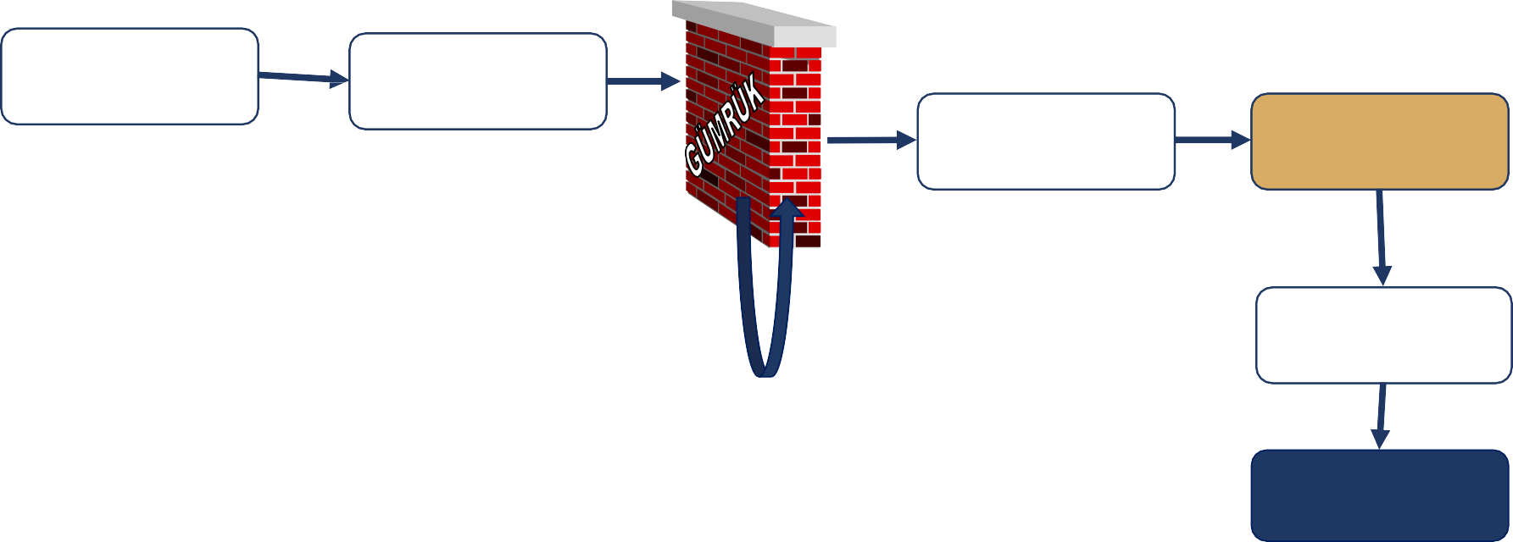
ŞARTLI MUAFİYET SİSTEMİ
(ÖNCEDEN İTHALAT)
BELGE
BAŞLANGICI
İTHALAT
ÜRETİM
İHRACAT
BELGE KAPATMA
TEMİNAT
TEMİNAT İADE

Slide 29
ŞARTLI MUAFİYET SİSTEMİ
(EŞDEĞER EŞYA KULLANIMI)
Eşdeğer muafiyet dahilde
Eşya Kullanımı: Şartlı sistemi çerçevesinde işleme izin belgesi
Asgari 8 (sekiz)’li bazda gümrük tarife istatistik pozisyonu
Aynı ticari kalite ve nitelikleri
taşıyan serbest dolaşımdaki eşya
kapsamında işlem görmüş ürünün elde edilmesi için ithal eşyasının yerine eşdeğer eşya olarak serbest dolaşımdaki eşyanın kullanılmasıdır.
İşlem görmüş ürünün eşdeğer
eşyadan elde edildiği durumlarda, gümrük işlemlerinde ithal eşyası
eşdeğer eşya, eşdeğer eşya ise ithal eşyası olarak değerlendirilir.
Bakanlıkça Müdürlüğü),
(İhracat eşdeğer
Genel
eşyanın
kullanımına süresiz veya dönemsel olarak yasaklama veya kısıtlama getirilebilir.

Slide 30
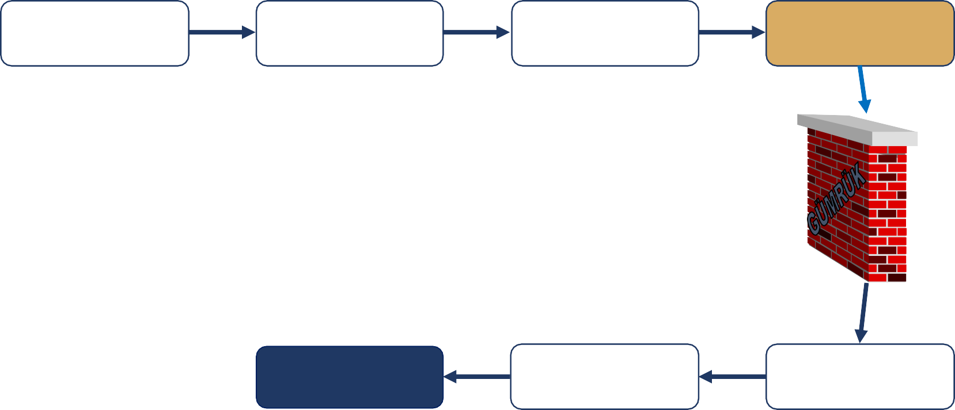
ŞARTLI MUAFİYET SİSTEMİ
(EŞDEĞER EŞYA KULLANIMI)
BELGE
BAŞLANGICI
EŞDEĞER EŞYA
ÜRETİM
İHRACAT
T E M İ N A T
TEMİNAT İADESİ
BELGE KAPATMA
İTHALAT

Slide 31
TEMİNAT
Şartlı muafiyet sistemi
çerçevesinde dahilde işleme
izin belgesi/dahilde işleme izni kapsamında yapılacak ithalattan doğan vergi, 6183 sayılı Amme Alacaklarının Tahsil Usulü Hakkında Kanun’da belirtilen esaslar
çerçevesinde teminata tabidir.
Para
Teminat mektubu
Hazine tahvil ve bonoları

Slide 32



İNDİRİMLİ TEMİNAT
▶ Yetkilendirilmiş Yükümlü Sertifikası veya Onaylanmış Kişi Statü Belgesi (OKS) sahibi imalatçı-ihracatçı firmalar (
İhracatı> 25 milyon $ ise %1’i, 25>ihracat>5 milyon dolar ise %5’i ve
OKS sahibi firmalar %10’,u)
▶ DTSŞ ve SDTŞ için bir önceki yıl ihracatı kadar DİR kapsamında yapacakları ithalatta, bu ithalattan doğan
verginin %10’u
teminat olarak yatırıldığı takdirde gümrük idaresince ithalatın gerçekleştirilmesine izin verilir.
Onaylanmış Kişi Statü Belgesi (OKSB): Gümrük mevzuatı çerçevesinde Bakanlıkça verilen
belgedir.
Yetkilendirilmiş Yükümlü Sertifikası (YYS): Gümrük mevzuatının öngördüğü basitleştirilmiş uygulamalardan ve/veya emniyet ve güvenlik kontrollerine ilişkin
kolaylaştırmalardan yararlanmak üzere yetkilendirilen kişiler adına düzenlenen sertifikadır.

Slide 33

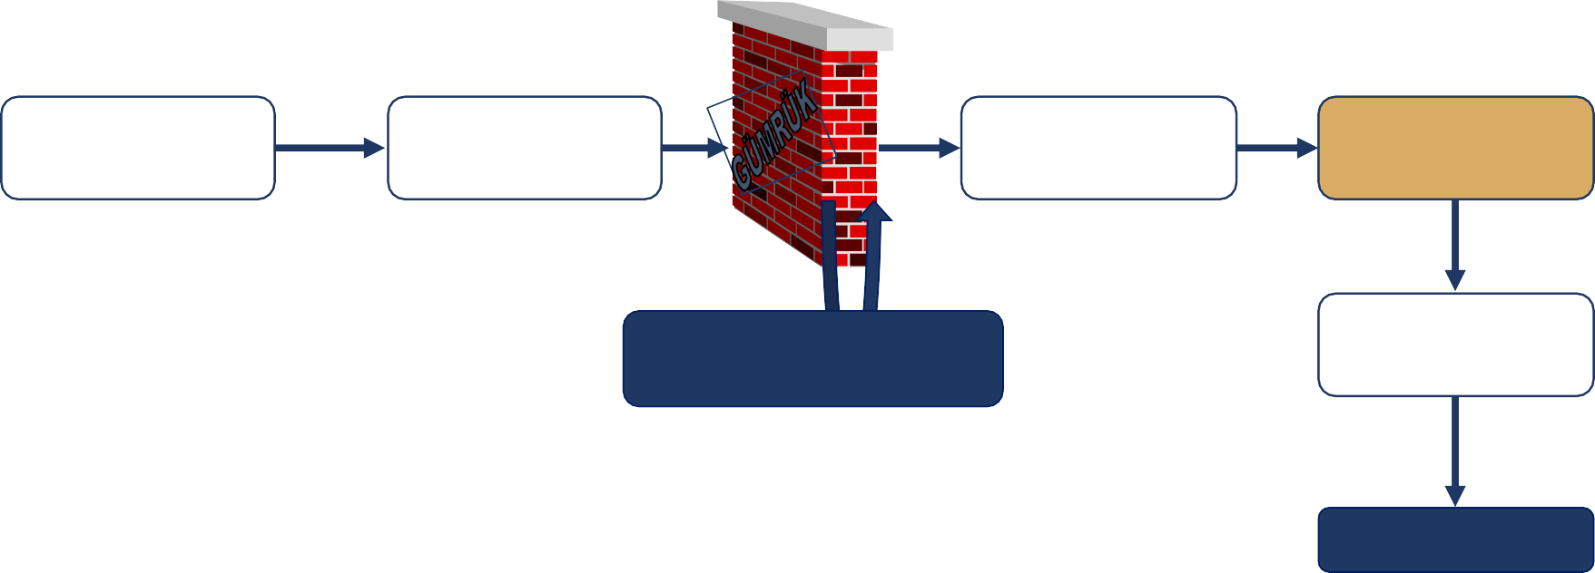

GERİ ÖDEME SİSTEMİ
İthalat sırasında gümrük vergisi, fon, KDV gibi yükümlülüklerin ödenmesi;
ihracatı müteakip ödenen meblağın geri alınmasıdır.
BELGE BAŞLANGICI
İTHALAT
ÜRETİM
İHRACAT
BELGE KAPATMA
VERGİ-KDV-FON
Geri Ödeme edilmemektedir.
Sistemi,
firmalarımız
tarafından
fazla
tercih
VERGİ İADESİ

Slide 34
II - YURT İÇİ ALIM ➔ İHRACAT
Zaman içinde gelişen ve değişen ihtiyaçlar doğrultusunda, özellikle yurt içindeki üreticilerin DİR
kapsamındaki ithalatı avantajlı konuma getiren uygulamalardan olumsuz etkilenmesinin önüne geçilmesini teminen ulusal
mevzuatımızda AB uygulamasından farklı olarak
‘’Yurt İçi Alım’’ müessesesi
geliştirilmiştir.

Slide 35
KDV’DE TECİL TERKİN SİSTEMİ
Yurt içinden temin edilen
eşya için ödenmesi gereken KDV, DİR
kapsamında tecil edilir.
Tecil edilen mezkur KDV
tutarı, ihracatın
gerçekleştirilmesi ile birlikte
terkin edilir.
Bu sistem kapsamında, DİİB’te yer alan madde ve malzemelerin yurt içinden KDV ödenmeksizin alımına imkan tanınmaktadır.
Söz konusu sistem ile ihracatçılara işlem aşamalarında finansman avantajı sağlanmaktadır.
Tecil-terkin kapsamında satın alınan mallardan üretilen ihraç eşyasının DİİB’te belirtilen süre ve şartlara uygun olarak ihraç edilmemesi halinde; tecil edilen KDV ile vergi ziyaı cezası ve gecikme faizi alıcıdan tahsil edilir.

Slide 36
KDV’DE TECİL TERKİN SİSTEMİ
DİİB sahibi alıcılar satın aldıkları maddelerden imal ettikleri malları DİİB süresi içerisinde ihraç ettiklerini YMM raporu ile tespit ettirmelidir.
YMM Raporunun ekine teyidi alınan GB’nin onaylı bir
sureti eklenmeli ve ilgili satıcılara verilmelidir.
Satıcılar tarafından bu raporların vergi
verilmesi suretiyle terkin işlemi sağlanacaktır.
dairesine

Slide 37

KDV’DE TECİL TERKİN SİSTEMİ
DİİB SAHİBİ ALICI
SATICI
İHRACAT
Terkin işlemi için:
YMM RAPORU
VERGİ DAİRESİ

Slide 38




YURT İÇİ ALIMI TEŞVİK EDİCİ MEVZUAT
DÜZENLEMELERİ
08.02.2000 tarihli mevzuat ile yürürlüğe giren «BELGEDEN BELGEYE TESLİM» uygulaması
BİRİNCİ DAHİLDE İŞLEME İZİN BELGESİ (DİİB) SAHİBİ
İKİNCİ DAHİLDE İŞLEME İZİN BELGESİ (DİİB) SAHİBİ
İTHALAT
&
YURT İÇİ ALIM
İHRACAT
İŞLEME FAALİYETİ
İŞLEME FAALİYETİ
Birinci belgenin kapatılabilmesi ve belge sahibinin teminatının iade edilebilmesi için
ikinci belge sahibinin ihracatı gerçekleştirmesi beklenmektedir.

Slide 39




YURT İÇİ ALIMI TEŞVİK EDİCİ MEVZUAT
DÜZENLEMELERİ
14.09.2022 tarihinde getirilen «BELGE KAPSAMINDA İŞLEM GÖRMÜŞ ÜRÜN BÜNYESİNDE KULLANILAN İTHAL EŞYASINA İLİŞKİN HAK VE YÜKÜMLÜLÜKLERİN DEVRİ» uygulaması
BİRİNCİ DAHİLDE İŞLEME İZİN BELGESİ (DİİB) SAHİBİ
(DEVREDEN)
İKİNCİ DAHİLDE İŞLEME İZİN BELGESİ (DİİB) SAHİBİ
(DEVRALAN)
İHRACAT
İTHALAT
&
YURT İÇİ ALIM
İŞLEME FAALİYETİ
İŞLEME FAALİYETİ
Teminatın devralan belge sahibi firma tarafından üstlenildiğinin tespiti kaydıyla, belge kapsamında taahhüt edilen eşyanın tamamının ihraç edildiği ve/veya hak ve
yükümlülükleri ilebirliktedevredildiğinin tespit edilmesi durumunda devreden belgesahibi firmanın belgesinin kapatma işlemi sonuçlandırılır.
30
Söz konusu sistem, ülkemizin önde gelen beyaz eşya üreticileri tarafından «menteşe» ve «çubuk
rezistans» tedariki amacıyla kullanılmaya başlanmıştır. Bu uygulamanın yaygınlaşması ile ithalat yerine yurt içinde belge sahibi üretici firmalardan alımın artması öngörülmektedir.

Slide 40

III - İTHALAT ➔ YURT İÇİ SATIŞ VE TESLİMLER
İhracat Sayılan Satış ve Teslimler: İç piyasada satışı ihracat sayılan ve ithalatta gümrük muafiyetinden yararlandırılan satış ve teslimleri ifade etmektedir.
Bu kapsamdaki faaliyetler için Ticaret Bakanlığından (İhracat Genel Müdürlüğü) DİİB (D3) alınması gerekmektedir.
İhracat 2005/2 Sayılı İhracat Sayılan Satış ve Teslimler Hakkında Tebliğ kapsamında,
Tebliğ’de belirtilen satış ve teslimlere yönelik olarak gümrük muafiyetli ithalat yapılabilmektedir.

Slide 41
İHRACAT SAYILAN SATIŞ VE TESLİMLER
2005/2 sayılı Tebliğ’in 5 inci maddesinde belirtilen satış ve teslimlerdir. Örneğin,
Yatırım programında yer alan kamu yatırımlarının uluslararası ihalesini kazanan firmalara yapılacak satış ve teslimler
Savunma sanayi kapsamında yapılan satış ve teslimler
Gümrük hattı dışı eşya satış mağazalarına yapılan satış ve teslimler
Yatırım Teşvik Belgesi firmaya bu belge kapsamında yapılan satış ve teslimler,
Yatırım Malları Listesinde yer alan malların üretimi ve satışı
Kamu kurum ve kuruluşlarınca uluslararası ihaleye açılan yatırım malı ve sınai malı ihalesini kazanan firmaların yaptıkları satış ve teslimler,
Ambalaj malzemesi imalatçılarının ihraç ürünüyle birlikte ihraç edilmek üzere ihracatçılara yaptıkları satış ve teslimler.

Slide 42
MÜRACAATTAN KAPATMAYA DİİB
DİR Otomasyon Uygulaması üzerinden yapılan müracaat işlemi, 19 Eylül 2022 tarihi itibarıyla Destek Yönetim Sistemi üzerinden yapılmaya başlanmıştır.
DYS (DİR Modülü)
uygulaması,
başvuru
aşamasından
kapatılma aşamasına kadar, Dahilde İşleme İzin Belgeleri ile ilgili işlemlerin elektronik ortamda, elektronik imza ile gerçekleştirilmesini sağlayan web tabanlı bir uygulamadır.

Slide 43














DYS UYGULAMASI
E-İmza Temini
Firma Tanımlama
(Bir Defa)
Her Belge
İçin
Belge Müracaatı
İthalat Listesi İhracat Listesi Sarfiyat Tablosu
Elektronik İmza-
E Devlet
Yetki Başvurusu (Web’den)
İhracatçı Birliklerine
Evrak Teslimi
KamuSM
E-Güven
Türktrust
E-Tuğra
E-İmzaTR
Başvuru Formu
Tic. Sicil Gazetesi
Kapasite Raporu
İmza Sirküleri
Yetki Belgesi
Diğer Belgeler ...

Slide 44
DYS UYGULAMASI
Başvuru
İhracat Genel Müd.
DEĞERLENDİRME
Uzman
Onay | Şube Müdürü | Red
 | Daire Başkanı
 | Genel Müdür Yrd.
 | Genel Müdür
Firmaya Bildirim
ONAY
Gümrük İdareleri
Bölge Müdürlükleri
Firma
Denetim Birimleri
Gümrükleme ile ilgili işlemler
Bütün Belgeleri Görme ve Kapatma İşlemleri
Belgelerini Takip ve Revize Müracaatı
Tüm Belgeleri ve Bilgileri Görme Yetkisi

Slide 45




DAHİLDE İŞLEME İZİN BELGESİ (DİİB) İHRACAT TAAHHÜDÜNÜN KAPATILMASI
Müeyyidesiz
Belge Süresi Sonundan İtibaren 3 Ay İçerisinde Bölge Müdürlüğüne Başvuru
3 Ay İçerisinde Belge İbrazı
Belge Kapatma
Müeyyideli
Toplam 11 Gümrük ve Dış Ticaret Bölge Müdürlüğünde 18 adet DTİM bulunmakta; bunlardan 13’ünde DİİB kapatma ve revize işlemleri yapılmaktadır.
Belge aslı tarafından alınmışsa)
Gümrük
(Gümrükler
(Eğer
belge
firma
aslı
Belgelerin ibraz edilmemesi veya ibraz edilen bilgi ve belgelerde eksiklik tespit edilmesi halinde, bu eksikliklerin tamamlanması için firmaya 1 (bir) ay süre verilir.
Belge sahibi firmalar, kendilerine tebliğ edilen taahhüt hesabının müeyyideli
kapatılması
işlemine karşı
tebliğ tarihinden
itibaren 1 (bir) ay
içerisinde itiraz
edebilirler.
Beyannamesi
Genel
Müdürlüğü BİLGE sistemi
üzerinden Destek
Yönetim Sistemine (DYS) elektronik ortamda gelen nüshalar)
2006/12 sayılı Tebliğ Ek- 3’te sayılan diğer belgeler

Slide 46
DİİB KAPATMADA KULLANILAN BELGELER
Dahilde İşleme Rejimi Tebliği (İhracat:2006/12)’nin EK-3’ünde sayılmıştır.
Dahilde İşleme İzin Belgesinin kağıt ortamındaki basılı nüshası (Belge sahibi firmanın talebine istinaden ilgili firmaya gönderilmişse)
Gümrük beyannamesi
İhracat listesi İthalat listesi Ekspertiz raporu
Telafi edici vergi makbuzu (Gerekli olması halinde) Menşe ispat belgeleri (Gerekli olması halinde) Tedarikçi beyanı (Gerekli olması halinde)
Ön statü belgesi (İhracatın serbest bölgeye yapılması halinde)

Slide 47
DİİB KAPATMADA
BÖLGE MÜDÜRLÜKLERİNİN ROLÜ
Kapatma müracaatları, ilgili Bölge Müdürlüğüne yapılır.
Belge süresi sonundan itibaren 3 (üç) ay içerisinde gerekli bilgi ve belgelerin ilgili Bölge
Müdürlüğüne ibraz edilmesi
gerekir.
Kapatmaya ilişkin bilgi ve belgelerin 3 (üç) ay içerisinde ibraz edilmemesi veya ibraz edilen bilgi ve belgelerde eksiklik tespit edilmesi halinde, bu eksikliklerin tamamlanması için firmaya 1 (bir) ay süre verilir.
Bu süre içerisinde eksik bilgi ve belgelerin tamamlanmaması durumunda, ihracat taahhüdü mevcut bilgi ve belgelerle
müeyyideli olarak kapatılır.
Belge sahibi firmalar, kendilerine tebliğ edilen taahhüt hesabının müeyyideli kapatılması işlemine karşı tebliğ tarihinden itibaren 1 (bir) ay içerisinde itiraz edebilirler.

Slide 48
DİİB KAPATMADA BÖLGE MÜDÜRLÜKLERİNİN ROLÜ
Bölge Müdürlükleri
Belge şartları yerine getirilmiş ise:
Belge şartları yerine getirilmemiş ise:
Belgedeki şartlara uygun olarak ithal eşyasının işlem görmüş ürünün ihracatında kullanıldığını tespit eder.
Belge aşımı, ikincil işlem
görmüş ürün,
yurt içi alım, serbest bölgelere yapılan ihracat, döviz kullanım
oranı, işletme malzemesi, TEV ve özel şartlar hususlarına dikkat eder.
Teminat iadesi için ilgili gümrük idaresine bildirim yapılır.
Müeyyide
uygulanması için yine ilgili gümrük idaresine bildirim yapılır.

Slide 49












DAHİLDE İŞLEME REJİMİNDE MÜEYYİDE
Rejime ilişkin şartların yerine getirilmemesi halinde;
4458 sayılı Gümrük Kanunu’nun
238 inci maddesi uyarınca;
2005/8391 sayılı DİR Kararı uyarınca;
Rejim kapsamındaki ürünün mevcut statüsünü korumakla birlikte ihracat taahhüdünün yerine getirilmemesi
Özel şart veya DKO ihlali
6 ay indirimli teminattan yararlandırılmaz. Müteakip ihlalde teminat oranı 6 (altı) aylık süre ile ithalattan doğan vergi tutarının 2 (iki) katına kadar arttırılır.
Gümrük Vergileri + Gecikme Zammı
Hakların kötüye kullanımı
Dahilde İşleme Rejimi
hükümlerinin ihlali
Ek süre ve indirimli teminat imkanından faydalandırılmaz.
İç piyasa dengelerinin korunması amacıyla konulan özel şartın ihlali
Gümrüklenmiş Değerin İki Katı + Gecikme Zammı
İlk ihlalde 3 (üç) ay süreyle, 2 (iki) takvim yılı içerisinde gerçekleşen müteakip ihlalde ise 6 (altı) ay süreyle belge/izin düzenlenmez.

Slide 50
TELAFİ EDİCİ VERGİ
Üçüncü ülke menşeli bir eşyanın DİİB kapsamında ithal edildikten sonra üretim sürecini müteakip ihraç ürünü olarak AB üyesi ülkelere, serbest ticaret anlaşması imzaladığımız ülkelere, Pan-Avrupa Menşe Kümülasyonuna veya Pan-Avrupa-Akdeniz Menşe Kümülasyonuna taraf olan ülkelere ihraç edilmesi halinde, ithal edilen eşya ile ilgili vergi, ihracat sırasında ödenir.
AB STA PAMK PAAMK
ÜÇÜNCÜ
ÜLKE
TÜRKİYE (ÜRETİM)
İTHALAT
İHRACAT
Avrupa Topluluğu’na üye ülkeler dışındaki ülkeler

Slide 51
GENEL DEĞERLENDİRME
Dahilde İşleme Rejimi ile;
İş ve işgücü olanakları ortaya çıkmakta | Yurt içi ve yurt dışı üretim ile ölçek ekonomilerinin yaratılması sağlanmakta | Yurt dışından ucuz ara malı temin edilmekte | Vergisel avantajlar sunulmaktadır.

Slide 52


HARİÇTE İŞLEME REJİMİ MEVZUATI
DAHİLDE İŞLEME REJİMİ
İHRACAT GENEL MÜDÜRLÜĞÜ
İHRACAT GENEL MÜDÜRLÜĞÜ
Hilal YILDIRIM
Ticaret Uzman Yardımcısı
hyildirim@ticaret.gov.tr

Slide 53
SUNUM PLANI
Hariçte İşleme Rejimi Mevzuatı
Hariçte İşleme Rejimi Nedir?
Hariçte İşleme Rejimi İşleyiş Süreci Hariçte İşleme Rejimi ile İlgili Merciler
HİİB Almak İçin Gerekli Belgeler HİİB/Hİİ İçin Süreler/Ek Süreler
HİİB Taahhüt Kapatma

Slide 54


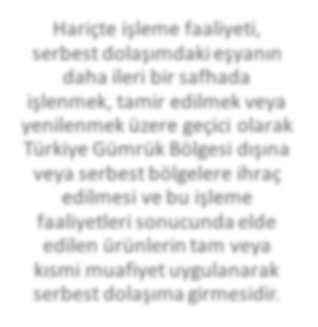
HARİÇTE İŞLEME REJİMİ NEDİR?
Hariçte işleme faaliyeti, serbest dolaşımdaki eşyanın
daha ileri bir safhada
işlenmek, tamir edilmek veya yenilenmek üzere geçici olarak Türkiye Gümrük Bölgesi dışına veya serbest bölgelere ihraç edilmesi ve bu işleme faaliyetleri sonucunda elde edilen ürünlerin tam veya kısmi muafiyet uygulanarak
serbest dolaşıma girmesidir.

Slide 55
HARİÇTE İŞLEME REJİMİ MEVZUATI
4458 Sayılı Gümrük
Kanunu, 1567 Sayılı
Kanun, 2976 Sayılı Kanun ve 474 Sayılı Kanun, 637 Sayılı KHK.
2007/11864 Sayılı Hariçte İşleme Rejimi Kararı (R.G.:5/4/2007-
26484)
İhracat 2007/5 Sayılı Hariçte İşleme Rejimi Tebliği (R.G.:11/5/2007-26519)

Slide 56
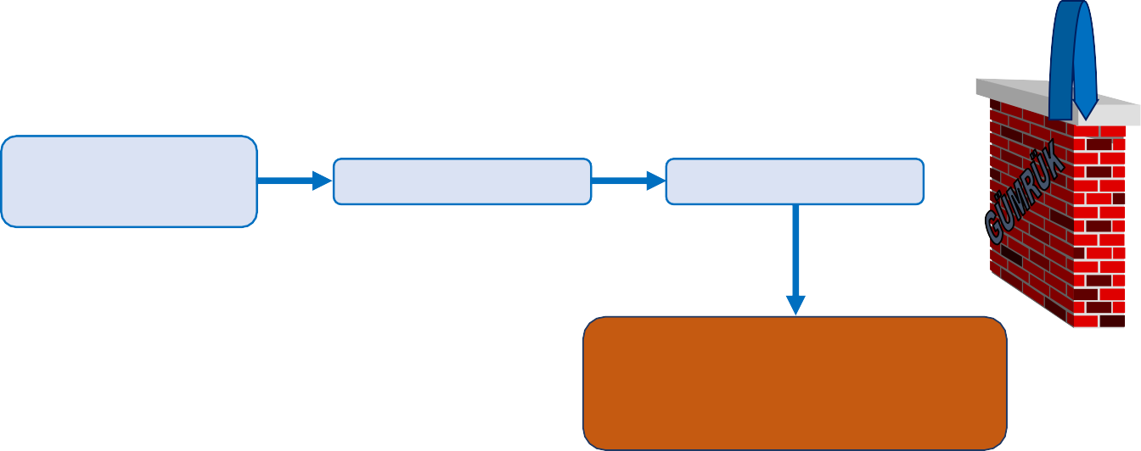
HARİÇTE İŞLEME REJİMİ İŞLEYİŞ SÜRECİ
Kısmi veya Tam Muafiyet
Varsa Teminat
Belge Başlangıcı
İhracat
Üretim
İthalat
Belge Kapatma
Yurt Dışı / Serbest Bölge
Varsa Teminat İadesi

Slide 57
HARİÇTE İŞLEME REJİMİ İLE İLGİLİ MERCİLER?
Hariçte İşleme İzin Belgesi (HİİB)
İşlem görmek üzere gönderilecek eşya için
Bakanlık tarafından
verilmektedir.
Hariçte İşleme İzni (Hİİ)
Tamirat amaçlı gönderilecek eşya için
Gümrük İdareleri tarafından verilmektedir.
Hariçte İşleme
İzni (Hİİ)
İşlem görmek üzere gönderilecek madenler için
İstanbul Maden ve Metaller İhracatçı Birlikleri tarafından verilmektedir.

Slide 58






DYS’DE HİİB VE Hİİ İŞLEYİŞ SÜRECİ
01/11/2020 tarihi itibariyle HİİB, DYS üzerinden düzenlenmektedir.
Firma Tanımlama
(Bir Defa)
Her Belge
İçin
DYS’den müracaat
Yetki Başvurusu (Web’ten)
İhracatçı Birliklerine Evrak Teslimi
Başvuru Formu
Tic. Sicil Gazetesi
İmza Sirküleri
Diğer Belgeler ...

Slide 59




HİİB & Hİİ İÇİN SÜRELER / EK SÜRELER
HİİB Hİİ
HİİB’in süresi azami 12 aydır.
Hİİ’nin süresi 12 aydır.
HİİB’e belge orijinal süresinin 1/2’si
kadar ek süre verilebilir.
Hİİ’ne 12 aya kadar ek süre
verilebilir.
Mücbir sebep dahilinde ek süre verilebilir.
Mücbir sebep dahilinde ek süre verilebilir.

Slide 60
HİİB TAAHHÜT KAPATMA
1) Belge aslı
HİİB taahhüt kapatma için gerekli belgeler
Gümrük
beyannamesi asılları
Hammadde sarfiyat
tablosu
İthalat-ihracat listeleri

Slide 61
HİİB TAAHHÜT KAPATMA
Taahhüt kapatma işlemleri, ihraç edilen eşyanın ithal edilen mamulün
üretiminde kullanıldığının tespiti
kaydıyla Bölge Müdürlüklerince
belgedeki şartlara uygun olarak yapılır.
HİİB’te kayıtlı miktar ve değerin üzerinde ithalat yapıldığının tespiti halinde, bu
kısma tekabül eden vergi ithal tarihi
itibarıyla tahsil edilir.

